Slide 1
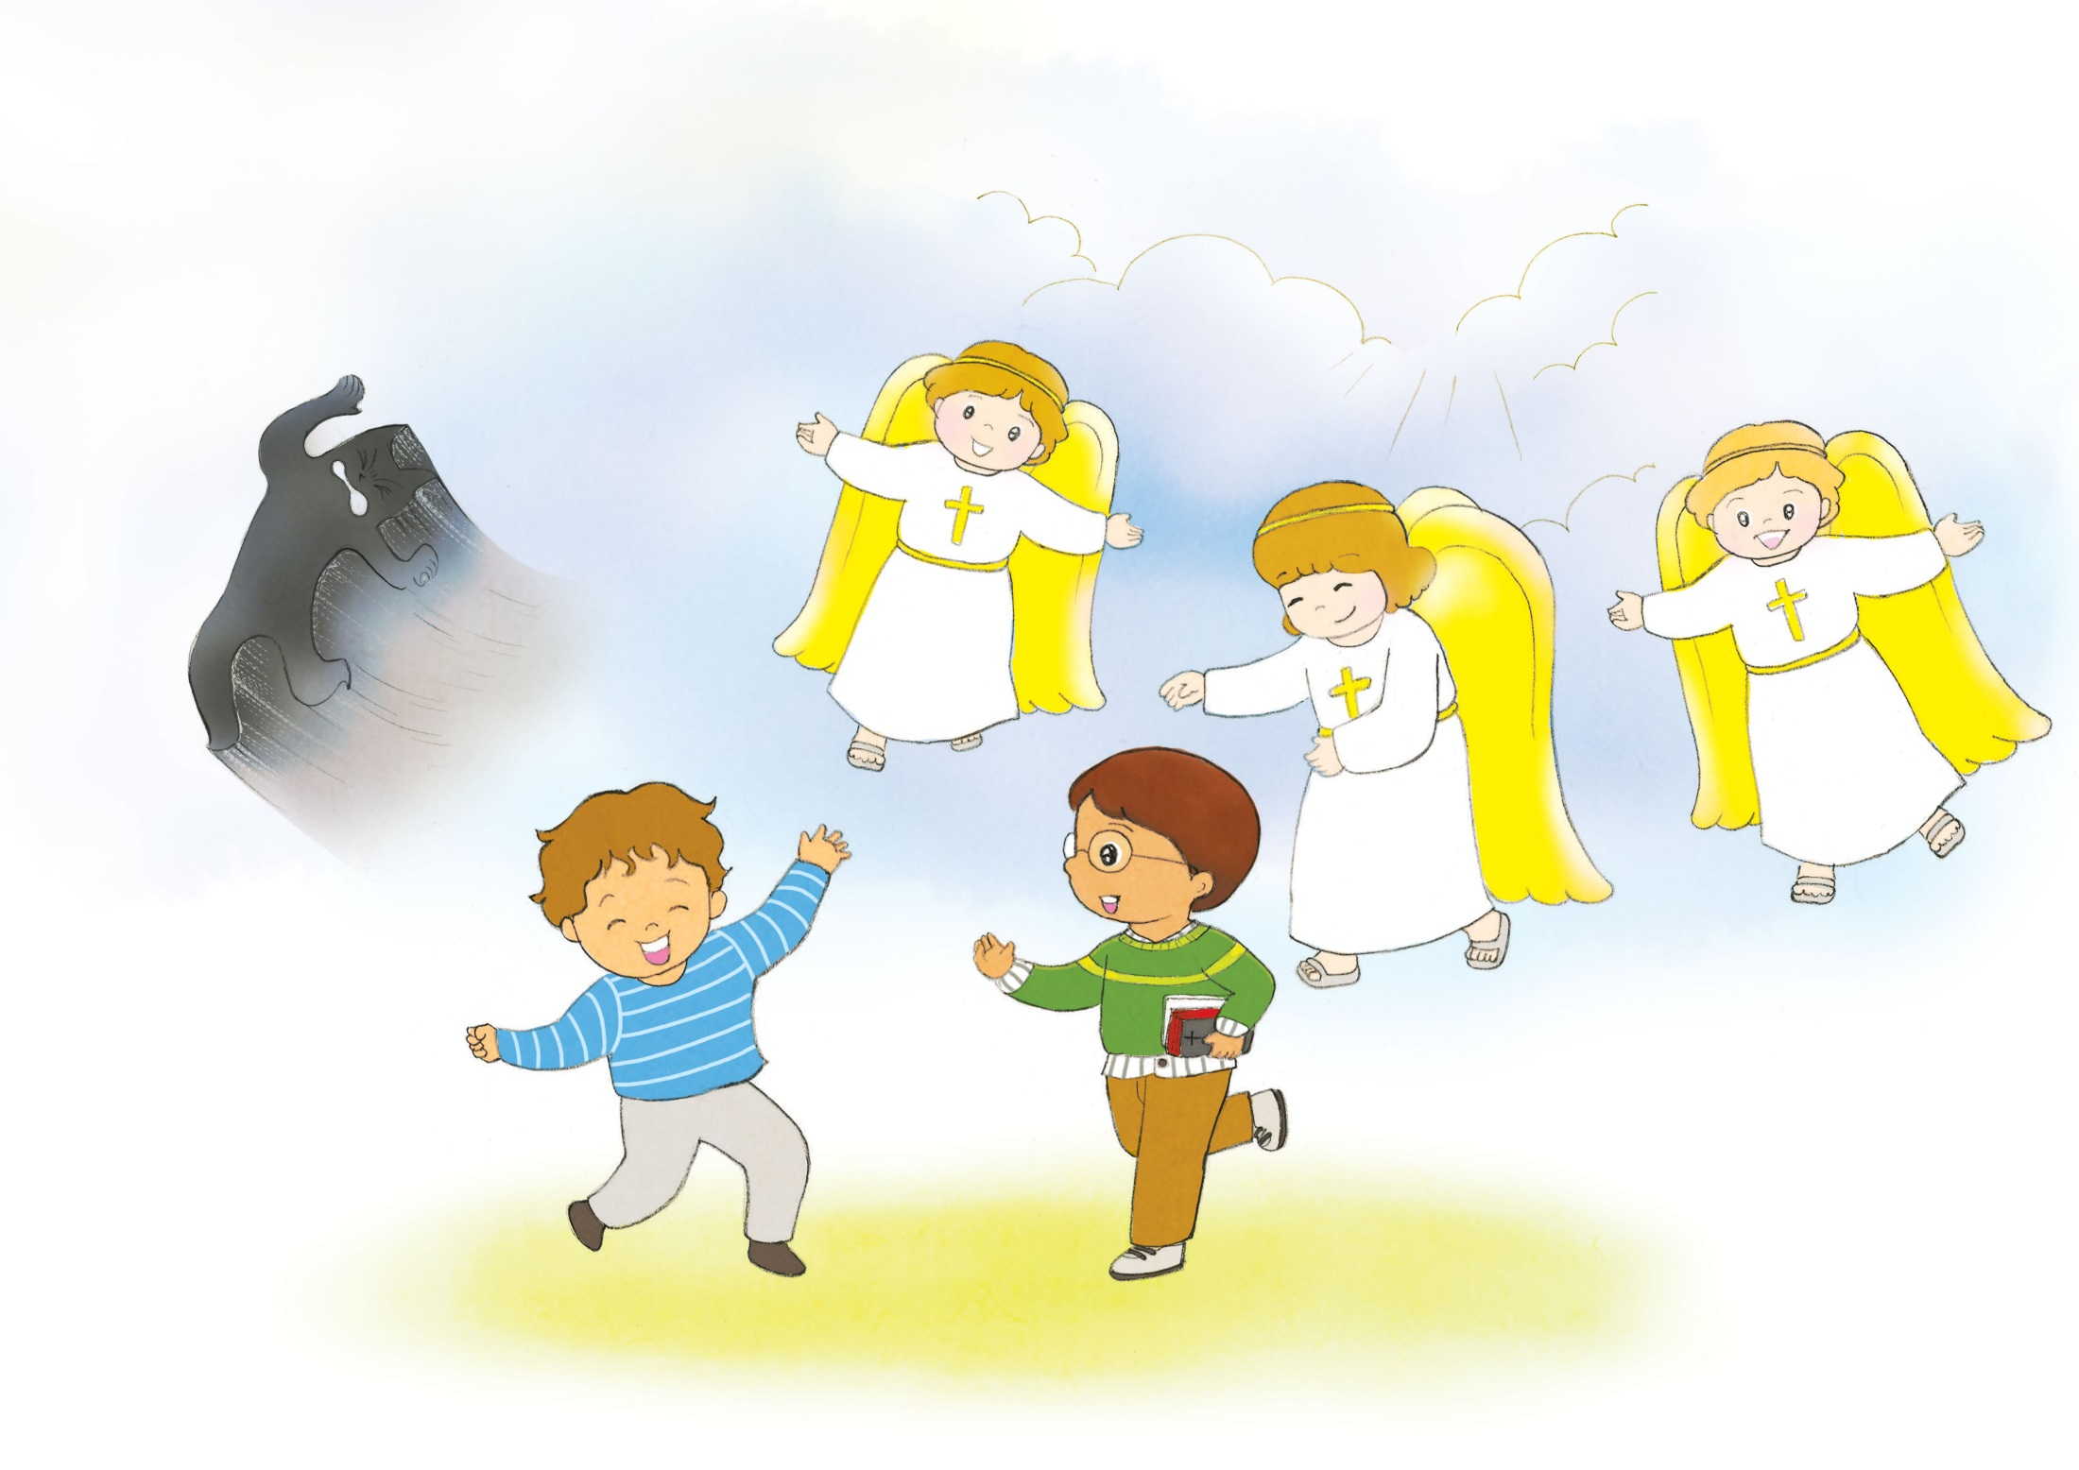
でんどうでしの おくぎ
ピリピ3:1-21

Slide 2
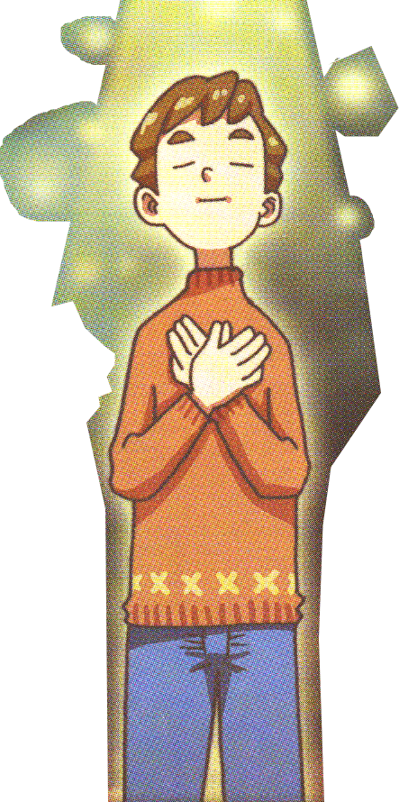
かならず いちどは しなければ ならないことが あります!
(ふくいん)みことばせいり
いのり
せいり
でんどう
せいり
そうせいき3:15
マタイ16:16
ヨハネ1:12
マタイ6:33
ヤコブ1:6
しと1:8
マルコ16:15

Slide 3
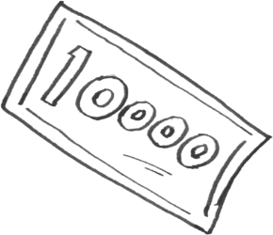
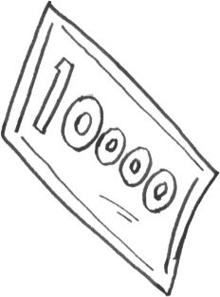
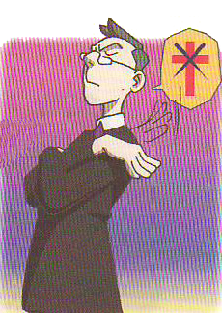
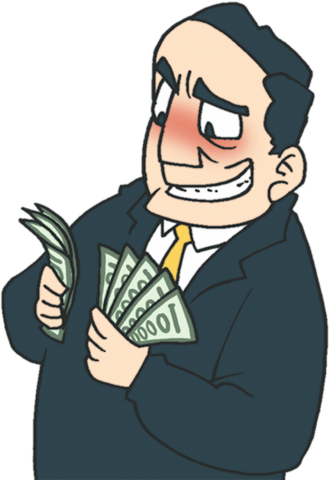
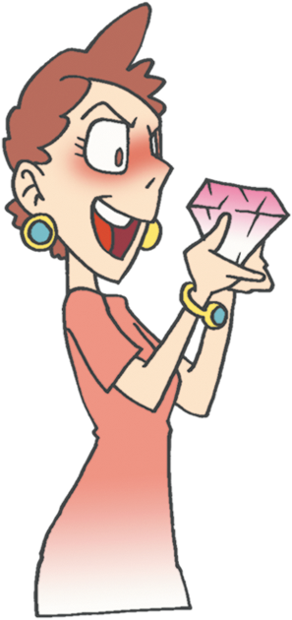
しっぱいする せいこうしゃたち
わざわい
せいしん
もんだい
じごく

Slide 4
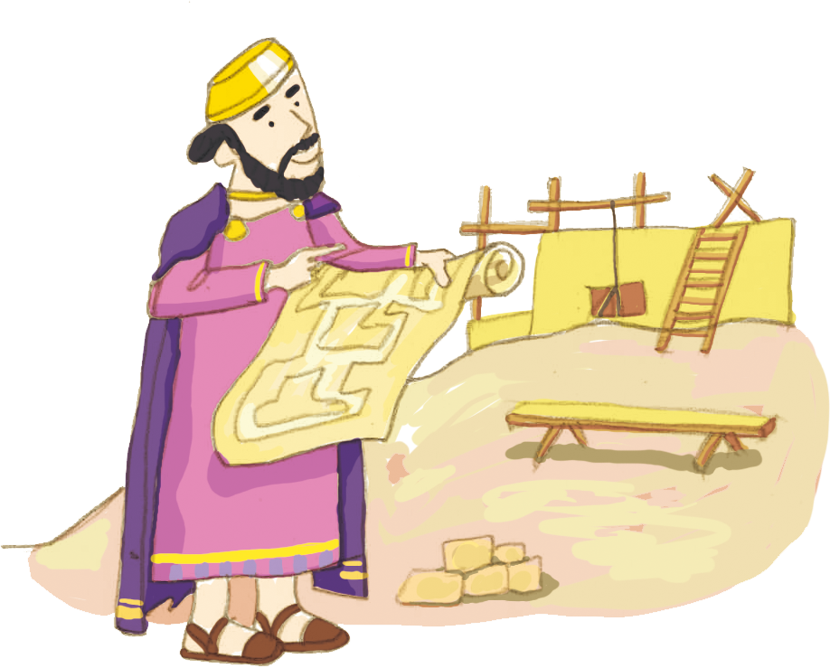
せいこうより そのあとが
もっと じゅうようです
ダビデは おうに なった
あと しんでんを たてる
じゅんびを しました

Slide 5
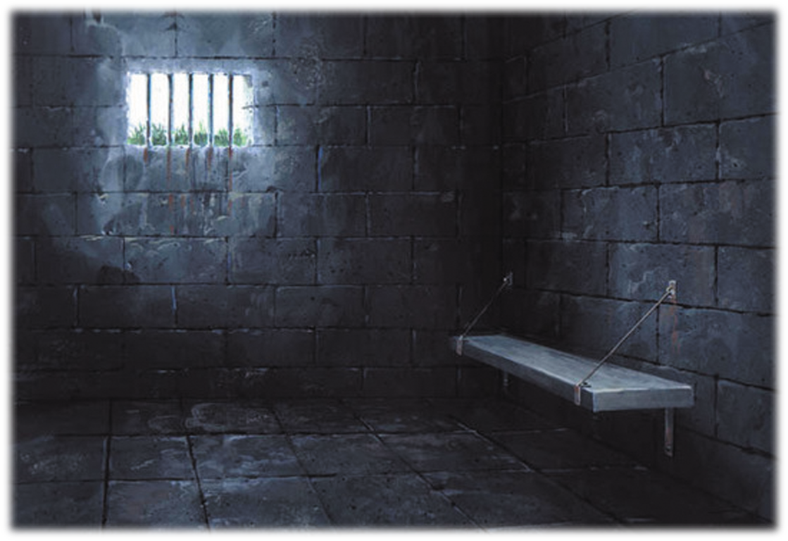
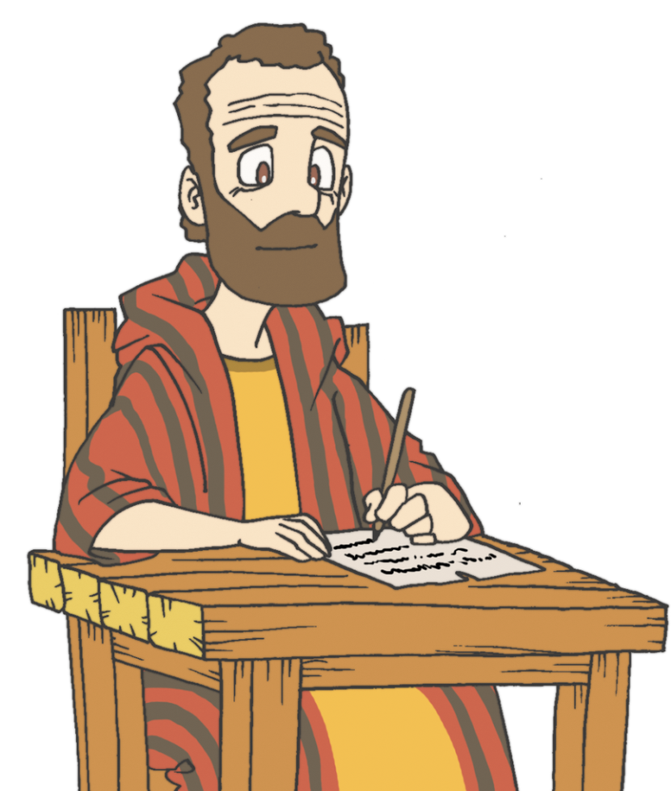
せいこうより そのあとが
もっと じゅうようです
パウロは よのなかの
せいこうを ちりあくだたと
おもいました
(ピリピ3:1-8)
まことの
せいこうしゃ

Slide 6
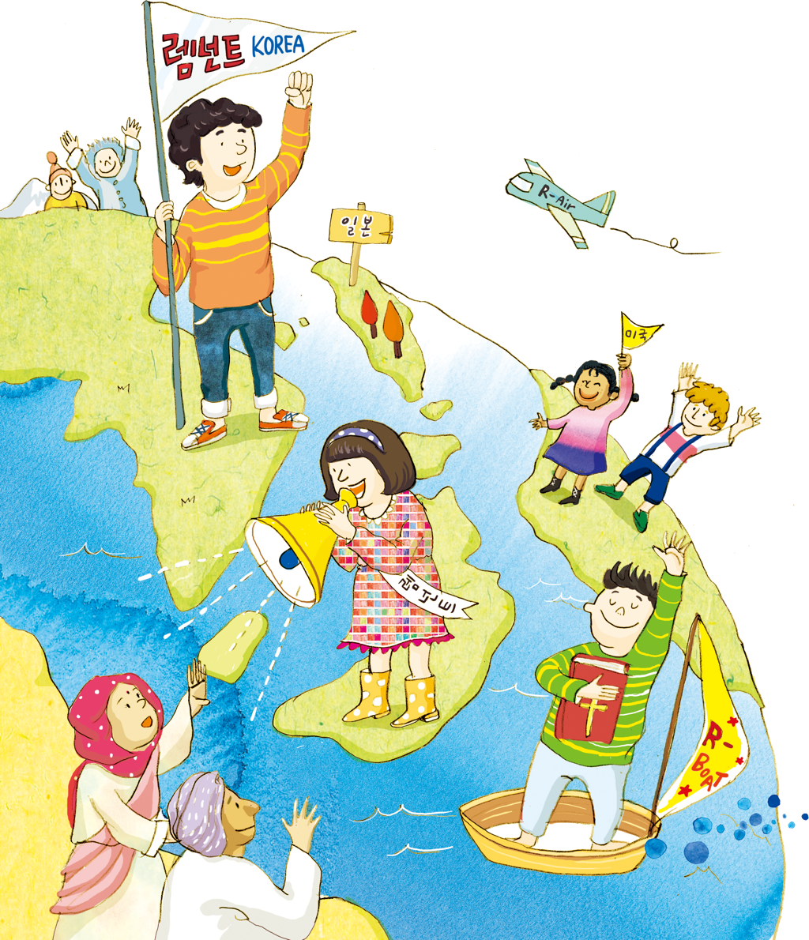
せいこうより そのあとが
もっと じゅうようです
まことの せいこうとは
なんでしょうか
せかい
ふくいんかの
しゅじんこう

Slide 7
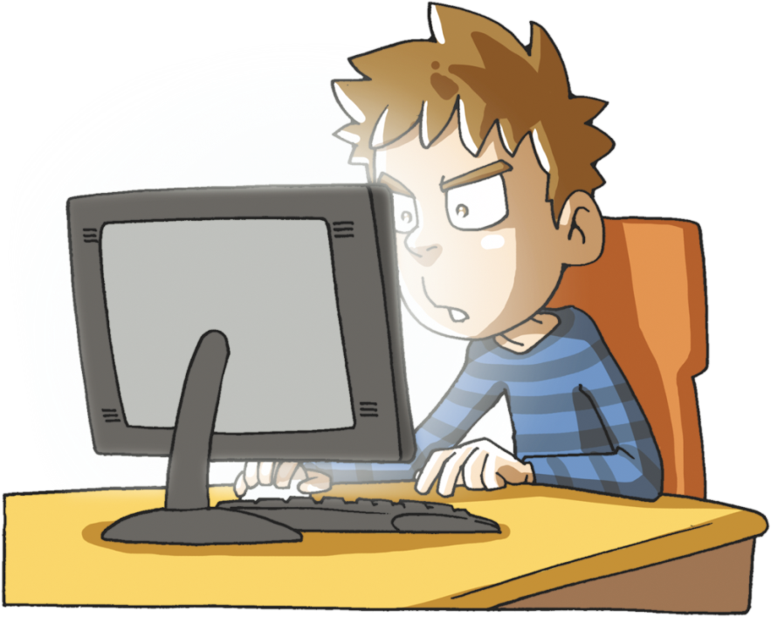
よのなかの ひとびとの ねがいは??
ひとびとの かんしん
インスタ
フェイス
ブック
ユーチューブ

Slide 8
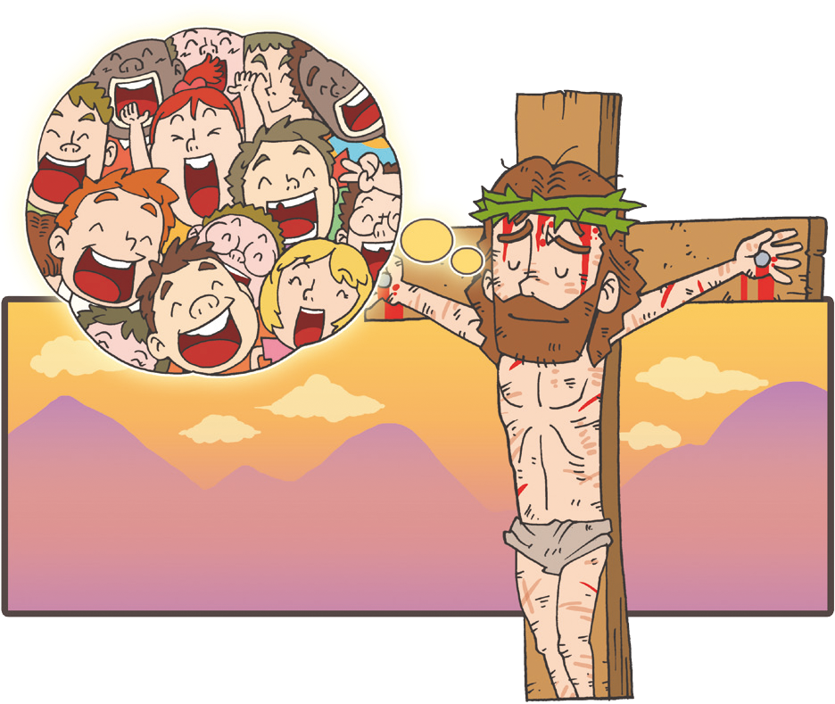
2. でんどうでしの ねがいが あります
(ピリピ3:9)
キリストの なかに
あるものと みとめられ･･･

Slide 9
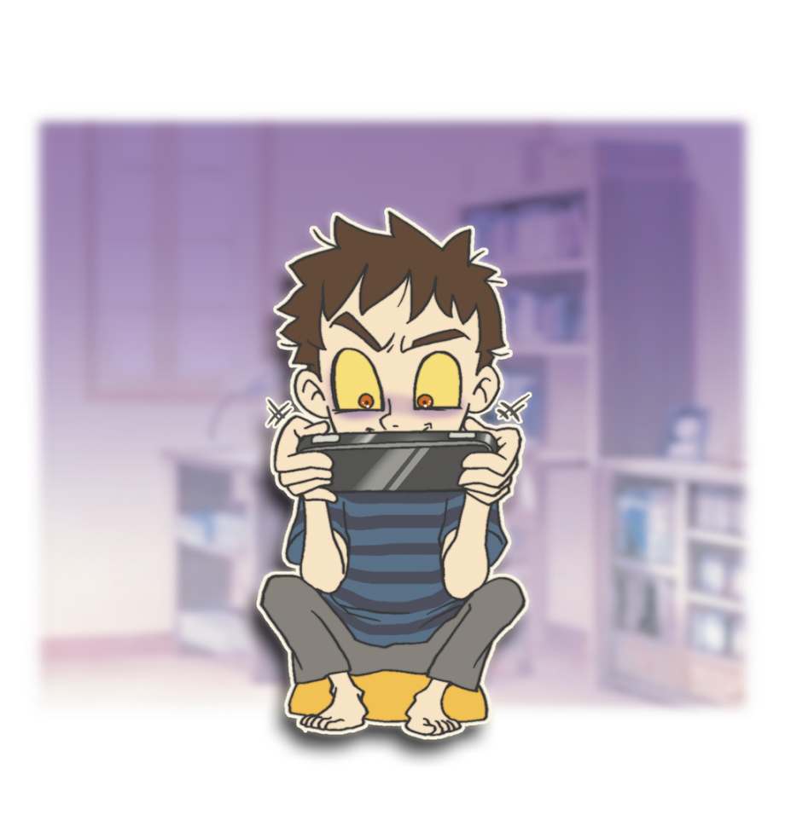
よのなかの ひとびとの もくひょうは??
わたしだけの
せいこう
かぎりないきょうそう

Slide 10
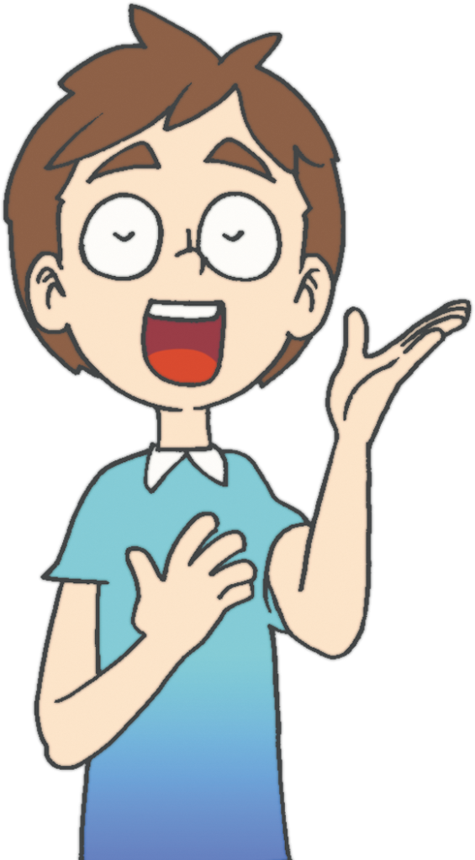
3. でんどうでしの もくひょうが あります
(ピリピ3:14)
うえに めして
くださる
かみの えいかん

Slide 11
4. でんどうでしの はいけいが あります
(ピリピ3:20)
くらやみ
しりぞく
てんごくの
はいけい
みつかいの
たすけ

Slide 12
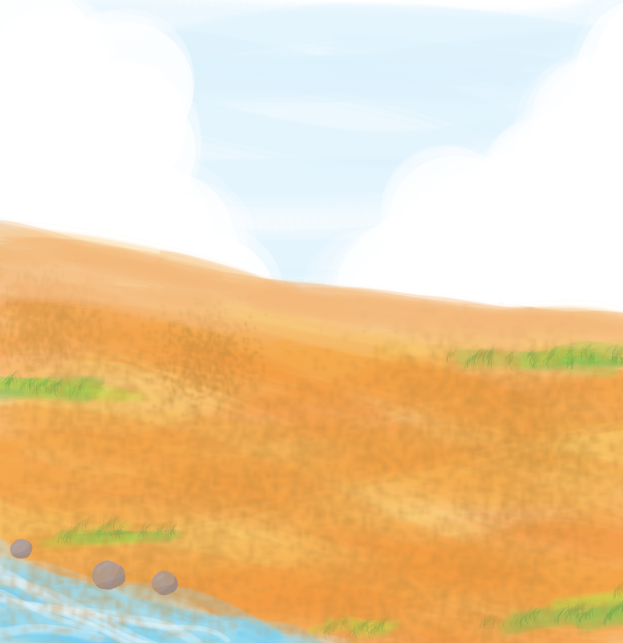
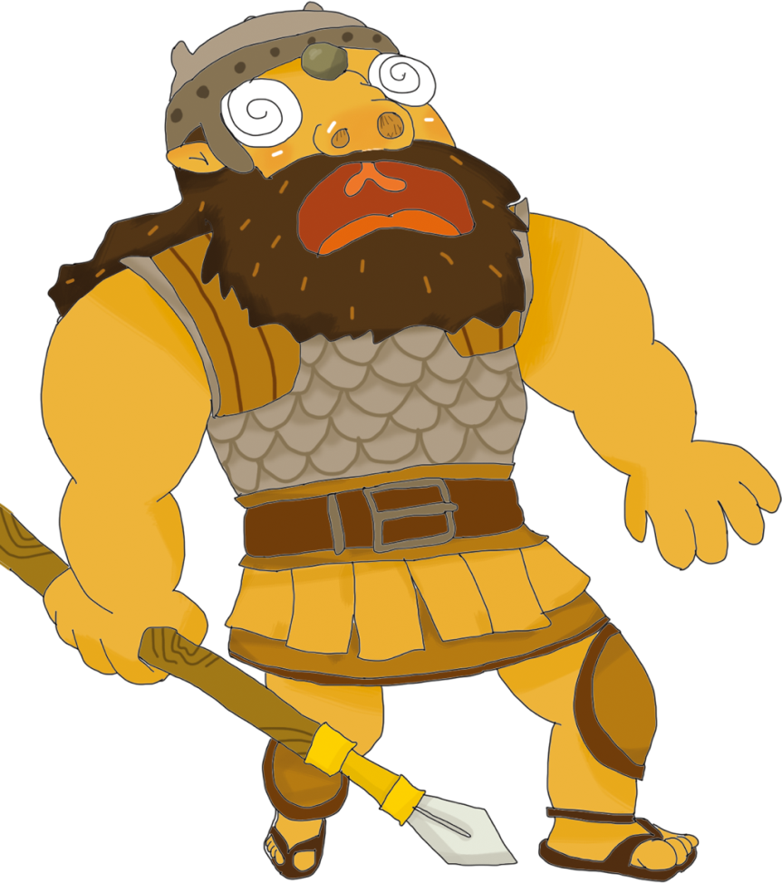
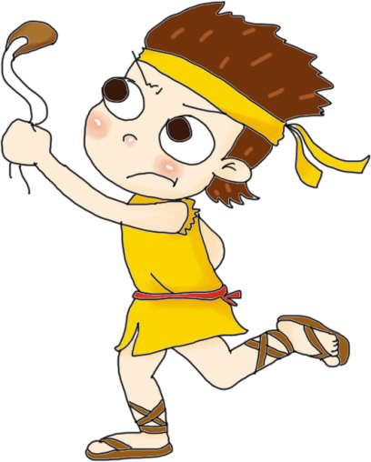
5. でんどうでしの ちからが あります
(ピリピ3:21)
７にんの
レムナントが
もっていた ちから

Slide 13
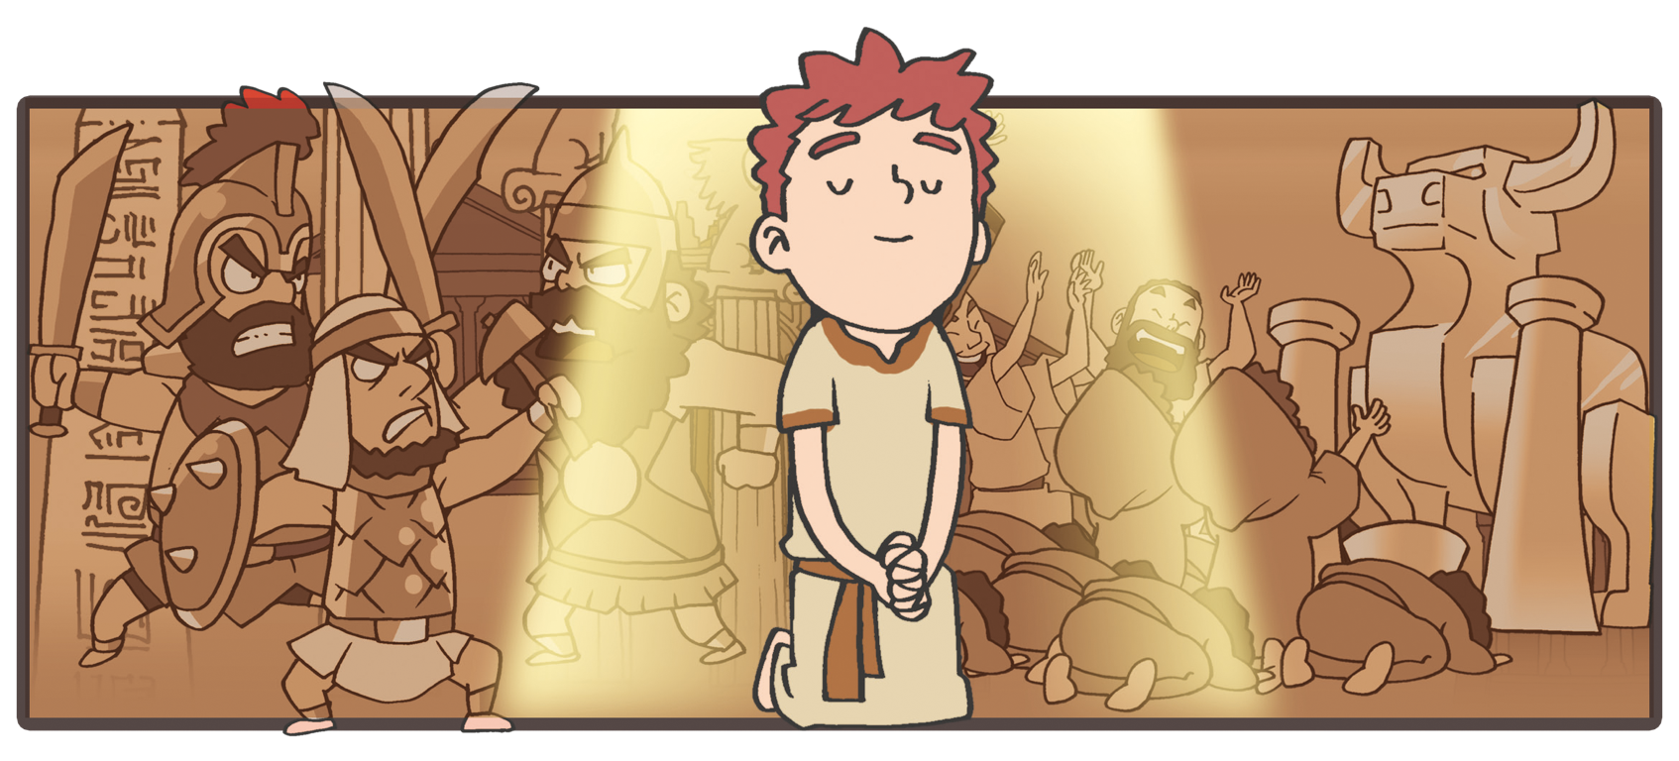
5. でんどうでしの ちからが あります
(ピリピ3:21)
れいてきサミットに
なれば ついてくる
ちから
でんどう
せいり
みことば
せいり
いのり
せいり

Slide 14
レムナントは
みらいの
まことの
せいこうしゃ！

Slide 15
フォ
ー
ラム
し
て
こく
いん
し
よう
みことばの なかで いちばん こころに
のこった ことを フォーラムしよう
こんしゅうに じっせんすることを
フォーラムしよう
みことば, いのり, でんどうに ついて
せいくを １つずつ みつけて あんしょうしよう

